Slide 1
Informe
de Gestión Mesa Publica Municipio de Puerto Leguizamo 2017

Slide 2
ICBF Regional Putumayo
Invita a la Mesa Pública del Centro Zonal Puerto Asís/ ULA Leguizamo
Fecha: 18 de Julio de 2017
Hora: 2:00 p.m.
Lugar: Municipio de Puerto Leguizamo.
Dirección: Barrio Centro Aula múltiple IE José María Hernández

Slide 3
ICBF Regional Putumayo / CZ Puerto Asís/ULA Leguizamo
Fecha del Informe: 16 de Junio del 2017
Responsables: JULIANA CORTES CHAMORRO Coordinadora CZ Puerto Asís

Slide 4
Encuesta sobre Preferencia temas que le gustaría se trataran en la mesa Publica a
El día 18 de mayo se Aplicó la encuesta a 27 personas de Diferentes entidades, organizaciones, comunidad en General, la Tabulación concluye que los temas prioritarios para tratar en la Mesa Pública son los siguientes:
Temas de Interés | % | Personas
Aprovechamiento del tiempo libre en adolescentes. | 30% | 8
Prevención de Embarazo en adolescentes. | 19% | 5
Atención y acompañamiento a grupos étnicos. | 11% | 3
Nutrición y Bienestarina y alimentos de alto valor nutricional. | 7% | 2
Trabajo infantil. | 7% | 2
Maltrato infantil. | 7% | 2
Relación del ICBF con otras entidades para la atención de Niñas, Niños, Adolescentes y Familias. ­­ | 7% | 2
Violencia sexual. | 4% | 1
Atención y acompañamiento a las familias. | 4% | 1
Madres gestantes y lactantes. | 4% | 1
Atención de niñas y niños menores de 6 años en hogares infantiles, Centros de Desarrollo Infantil, Jardines. | 0% | 0
Adopciones. | 0% | 0
Otro tema y cuál | 0% | 0
Total encuestados personas | 100% | 27

Slide 5
Encuesta sobre Preferencia temas que le gustaría se trataran en la mesa Publica a
En este orden de ideas se Abordarán los siguientes Programas
Niñez y Adolescencia,
Aprovechamiento del tiempo libre en adolescentes de 27 encuestados 8 personas quieren que se profundice ese tema.
Prevención de Embarazos en Adolecentes de 27 encuestados 5 personas quieren que se profundice ese tema.
Atención y acompañamiento a grupos étnicos.
Relación del ICBF con otras entidades para la atención de NNA
Seguridad Alimentaria y Nutricional
Primera Infancia
Nutrición y Bienestarina y alimentos de alto valor nutricional.
Madres gestantes y lactantes

Slide 6
¿Qué es una Mesa Publica?
Encuentros presenciales de interlocución, dialogo abierto y comunicación de doble vía en la Región con los ciudadanos, para tratar temas puntuales que tienen que ver con el cabal funcionamiento del servicio público de bienestar familiar (SPBF), detectando anomalías, proponiendo correctivos y propiciando escenarios de prevención , cualificación y mejoramiento del mismo.

Slide 7
Encuesta sobre Preferencia temas que le gustaría se trataran en la mesa Publica a
Protección
Trabajo infantil
Maltrato infantil.
Violencia sexual.
Apoyo Formativo a Familias
Atención y acompañamiento a las familias.
Se resalta que el interés de la comunidad se centra en los Programas asociados a la atención de niñez y adolescencia, seguridad Alimentaria y Nutricional y Primera Infancia.

Slide 8
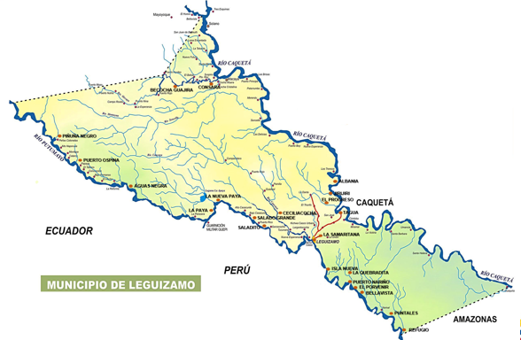
Información del Municipio de Leguizamo
Mapa
Datos Generales MUNIC | Total | % | SISBEN 1 y 2
Población Total del Municipio | 15396 | 69% | 22200
Población Total Menor de 18 Años | 5898 | 64% | 9172
Niños y Niñas de 0 A 6 Años | 2006 | 77% | 2586
Niños y Niñas Adolescentes de 7 A 17 Años | 3892 | 59% | 6586
ICBF- Datos Generales
No de Municipios
No de Centros Zonales
Centros Zonales Especializados
Centros Zonales Mixtos
Personal De Planta
Contratistas
Vacantes | 0
Indicadores de Calidad y Condiciones de Vida | Depto. | Nal.
Índice de NBI
No de personas SISBEN I y II
Índice de condiciones de vida
Línea de indigencia

Slide 9
Información detallada CZ Puerto Asís ULA Leguízamo :
Mapa de Áreas de Influencia
Nombre del CZ Puerto Asís | ULA LEGUIZAMO
Municipios de influencia | PUERTO LEGUIZAMO
Población total | 22200
Población 0-18 años | 9172
Personal de Planta | 2
Contratistas | 2
Vacantes | 0
Población usuarios atendidos por ICBF | 2110
Población pendiente por atender | 7062
Presupuesto funcionamiento | 3.589.181.760
Presupuesto inversión | 3.589.181.760

Slide 10
MESA PUBLICA AGENDA Y GENERALIDADES
Agenda
Himnos patrios
Saludo de bienvenida a cargo de la coordinadora Centro Zonal Puerto Asís del ICBF
Recorrido por los estand
Presentación equipo de trabajo
Presentación de portafolio de servicios a cargo Coordinadora del Centro zonal y las EAS ( Énfasis en temas Prioritarios)
Formulación de Preguntas
Diligenciamiento de encuesta de satisfacción
Acto Cultural
Refrigerio
Marcha final

Slide 11
Misión y Visión :

Slide 12
Misión:
Trabajar con calidad y transparencia por el desarrollo y la Protección Integral de la Primera Infancia, niñez, la adolescencia y el bienestar de las familias colombianas.
Visión:
Cambiar el mundo de las nuevas generaciones y sus familias, siendo referente en estándares de calidad y contribuyendo a la construcción de una sociedad en paz, próspera y equitativa.

Slide 13
Objetivos Institucionales:

Slide 14
1. Ampliar cobertura y mejorar la calidad en la Atención Integral a la Primera Infancia.
2. Promover los derechos de los NNA y prevenir los riesgos o amenazas de vulneración de los mismos.
3. Fortalecer en las familias y las comunidades étnicas capacidades que promuevan su desarrollo, fortalezcan sus vínculos de cuidado mutuo y prevengan la violencia intrafamiliar y de género.
4. Promover, la seguridad alimentaria y nutricional en el desarrollo de la primera infancia, los NNA y la familia.
5. Garantizar la protección integra de los NNA en coordinación con las instancias del SNBF .
6. Lograr una adecuada y eficiente gestión institucional entre servidores, áreas y niveles territoriales, el apoyo administrativo a los procesos, la aprobación de una cultura de la evaluación y la optimización del uso de los recursos.

Slide 15
SERVICIOS EN:
PRIMERA INFANCIA
NIÑEZ
Y ADOLESCENCIA
PROTECCIÓN
FAMILIA
NUTRICIÓN

Slide 16
Niñez y Adolescencia:

Slide 17
Generaciones con Bienestar
Generalidades y estrategias
Objetivo del Programa: Promover la garantía de los derechos, prevenir su vulneración y gestionar la activación de las rutas de restablecimiento, a partir del empoderamiento de los niños, niñas y adolescentes y la promoción de la corresponsabilidad con la familia, la sociedad y el estado.
El programa busca a través de la garantía y protección integral de los niños, niñas y adolescentes, implementar actividades basadas en la lúdica, el deporte, la cultura, el arte y la recreación en las cuales se desarrolle el reconocimiento de sus derechos y la realización de su proyecto de vida, fortaleciendo su cultura, costumbres, lenguas, ciencias propias y en general el entorno en cual trascurre su vida para que sus derechos se concreten en su propio contexto de vida
Este programa se ofrece en dos modalidades así:
GENERACIONES ÉTNICAS CON BIENESTAR
GENERACIONES CON BIENESTAR: RURAL Y TRADICIONAL

Slide 18
Generaciones con Bienestar ( PRESUPUESTO)
MUNICIPIO | Generaciones con Bienestar Tradicionales |  |  | Generaciones Rurales con Bienestar |  |  | Generaciones Étnicas con Bienestar |  |  | TOTALES
 | UD | CUPO/ USUARIO | PRESUPUESTO | UD | CUPO/ USUARIO | PRESUPUESTO | UD | CUPO/ USUARIO | PRESUPUESTO | UD | CUPO/ USUARIO | PRESUPUESTO
PUERTO LEGUIZAMO | 8 | 200 | 67.825.200 | 4 | 100 | 50.352.400 | 2 | 50 | 27.026.950 | 14 | 350 | 145.204.550
MUNICIPIO | Generaciones Étnicas con Bienestar- Víctimas
 | UD | CUPO/ USUARIO | PRESUPUESTO
PUERTO LEGUIZAMO | 6 | 150 | 81.080.850

Slide 19
Generaciones con Bienestar
LOGROS | DIFICULTADES
Se logra llevar a cabo la ejecución del Programa Generaciones con Bienestar, tradicional y rural y Étnicos. Atendiendo los 500 cupos. mas la contrapartida de 16 cupos mas Los operadores dan garantía en la realización de encuentros contando con amplio y adecuado espacio para el desarrollo de los encuentros vivenciales, con servicio sanitario, sillas, mesas, sala de informática y pista para recreación. Hasta el momento por parte de los beneficiarios hay satisfacción del programa, compromiso, puntualidad y participación activa de los NNA y promotores de derecho. | Por ser un municipio Rural Disperso y por costos no se ha podido llegar a comunidades o internados que también necesitan esta modalidad.

Slide 20
Generaciones con Bienestar
RETOS
Proponemos llevar a cabo la ejecución del mejoramiento y calidad de vida de los NNA, mediante actividades lúdico recreativas, acompañamiento institucional, inclusión social, direccionándole expectativas de su proyecto de vida. Espacio para compartir con todos los niños, cambiar la mentalidad del “ yo no quiero” “ yo no puedo” “ no me gusta” “ me da miedo”. Darles la oportunidad de expresarse libremente sin temores. Despertar en ellos las habilidades que conllevan al mejoramiento de participación colectiva.

Slide 21
Seguridad Alimentaria y Nutricional:

Slide 22
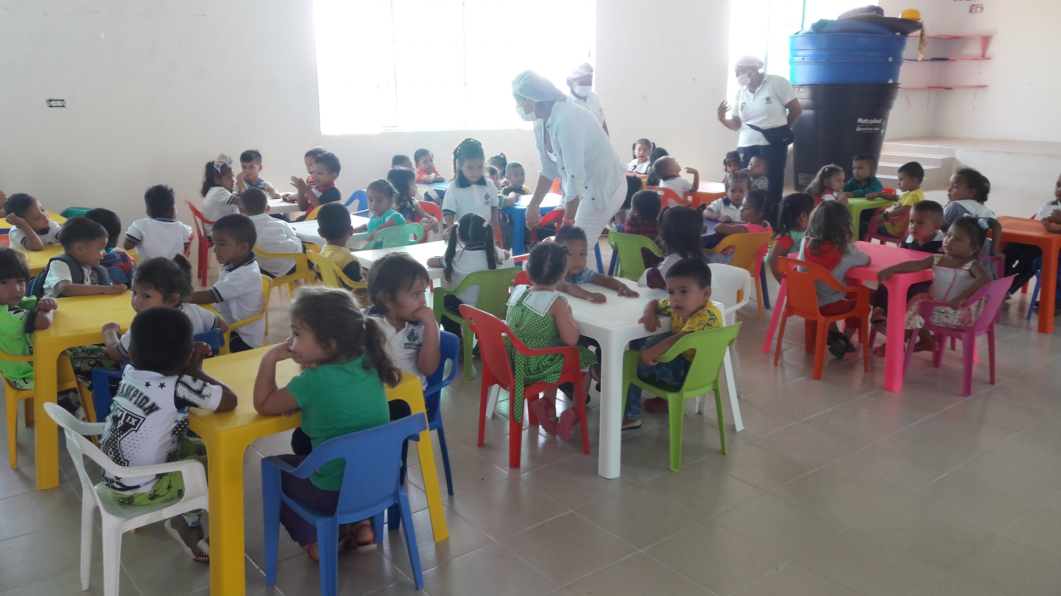
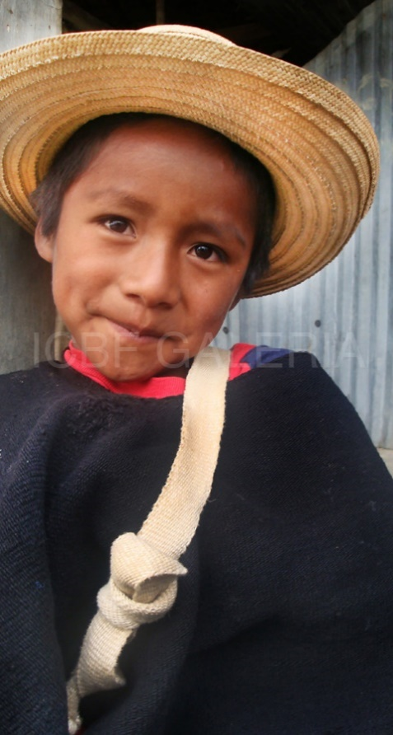
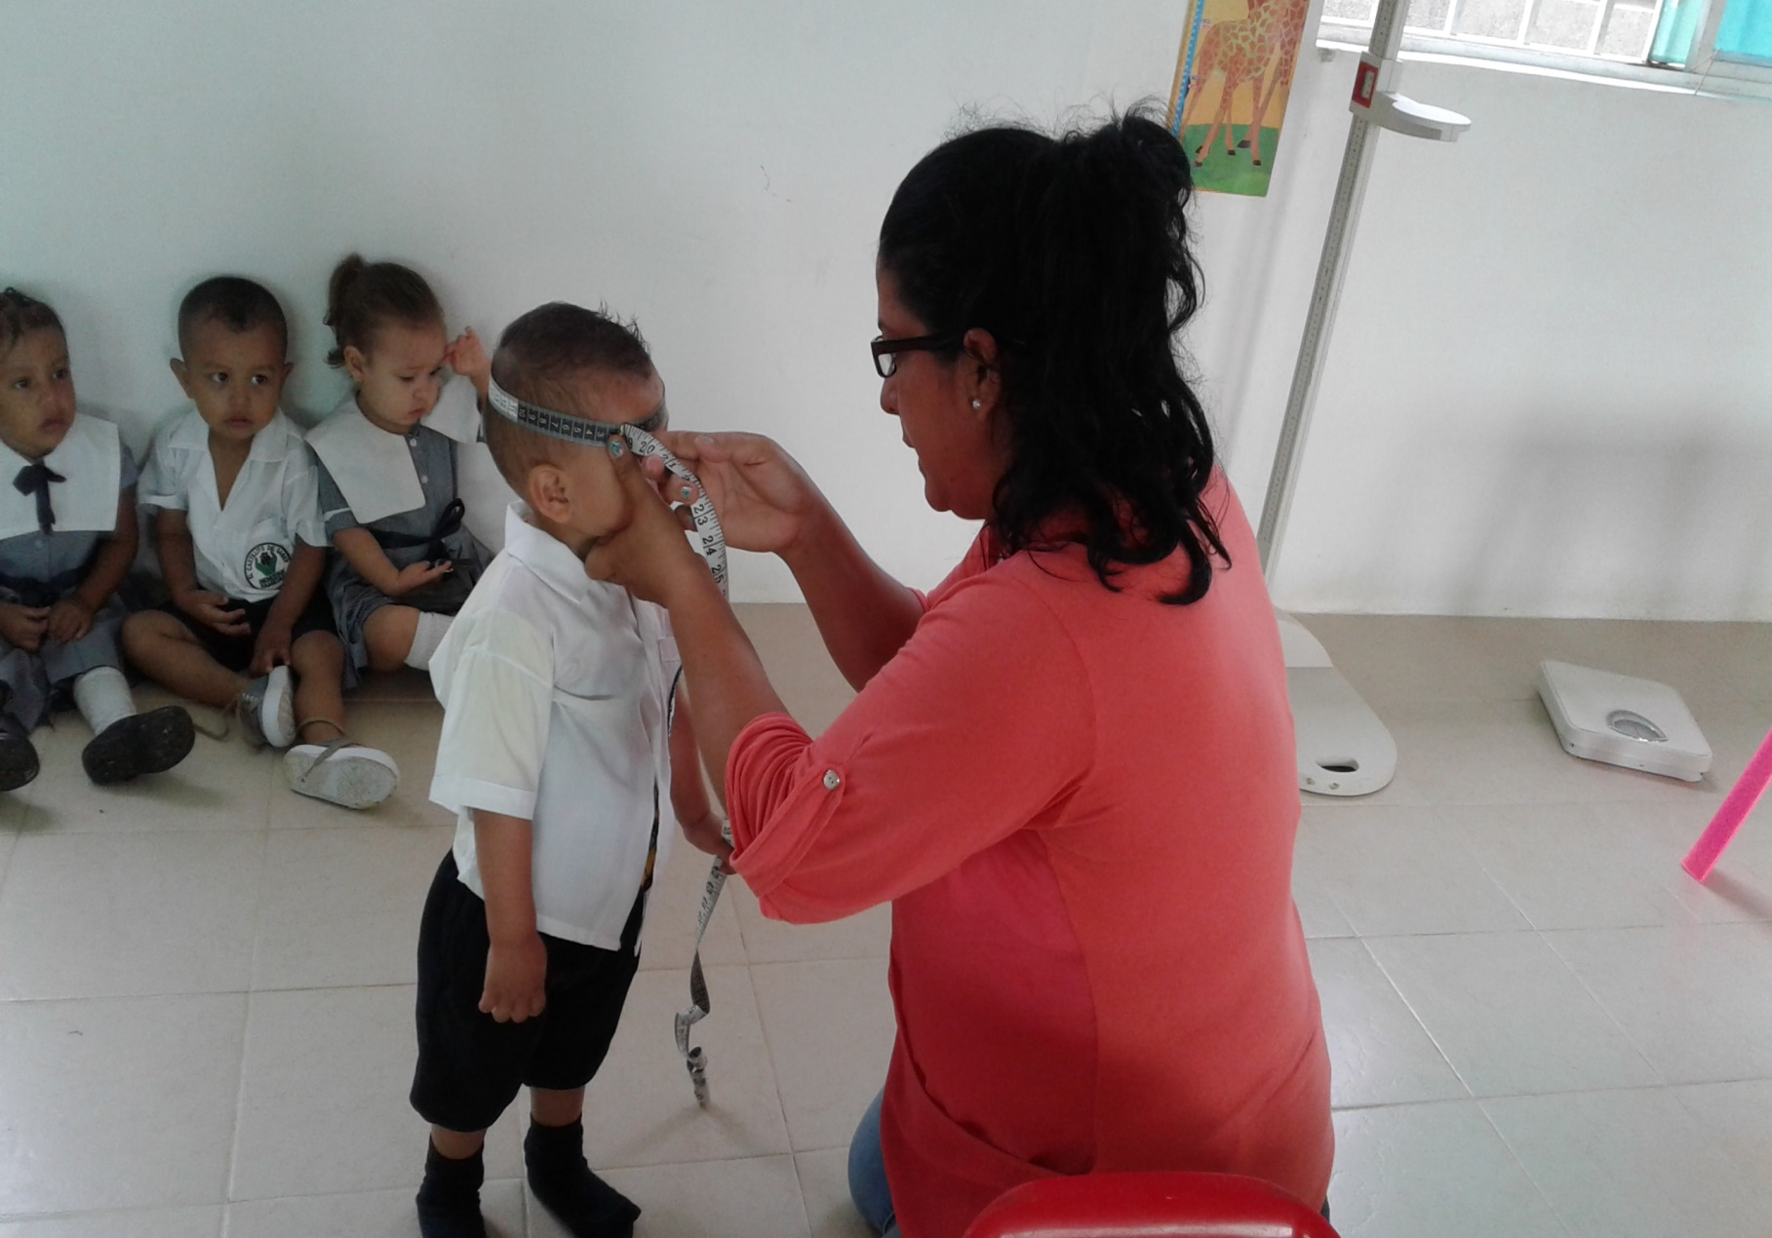
Estrategias de Desarrollo Alimentario o Nutricional (Modalidad Mil Días Para Cambiar El Mundo)
MUNICIPIO | CUPOS | USUARIOS | PRESUPUESTO
PUERTO LEGUIZAMO | 160 | 160 | 451.376.800
PUERTO LEGUIZAMO | 160 | 160 | 451.376.800

Slide 23
Estrategias de Desarrollo Alimentario o Nutricional (Modalidad Mil Días Para Cambiar El Mundo)
Generalidades y estrategias
Una Buena Alimentación en esos “ Mil días Críticos” será un seguro de salud para el resto de su vida futura
Época de la Vida donde se forman los hábitos alimentarios perdurables.
Los primeros mil días de vida del ser humano que comprenden la gestación y los dos primeros años de vida, son una oportunidad para prevenir y atender la desnutrición.
Población objeto de atención
Mujeres gestantes con bajo peso para la edad gestacional
Madres en periodo de lactancia con bajo peso (con niños y niñas menores de 6 meses).
Niños y niñas de 6 a 24 meses con peso muy bajo para la edad o desnutrición global severa, peso muy bajo para la talla o desnutrición aguda severa
Niños y niñas de 6 a 24 meses con peso bajo para la edad o desnutrición global, peso bajo para la talla o desnutrición aguda
Niños y niñas de 6 a 24 meses con riesgo de peso bajo para la talla

Slide 24
ATENCIONES ESPECIALES CON ALIMENTOS DE
ALTO VALOR NUTRICIONAL 2017
Municipio de Puerto Leguizamo
SERVICIO | MUNICIPIO | CUPOS ATENDIDOS | CANTIDAD DE BIENESTARINA | CANTIDAD DE GALLETA FORTIFICADA
CDI INSTITUCIONAL | PUERTO LEGUIZAMO | 156 | 52 BOLSAS DE CONSUMO MENSUAL - 156 MES POR MEDIO, ENTREGA NIÑO A NIÑO | AÑO 2017 NO SE HAN ENTREGADO (NO HAN LLEGADO)
CDI MODALIDAD FAMILIAR |  | 900 | 95 BOLSAS MENSULAES (PERTENECIENTE A MUJERES GESTANTES Y LACTANTES) Y 900 BOLSAS CADA DOS MESES
HOGAR COMUNITARIO |  | 13 | 5 BOLSAS DE CONSUMO MENSULA – 13 BOLSAS DE CONSUMO NIÑO A NIÑO, ENTREGA MES POR MEDIO
100 DIAS PARA CAMBIAR EL MUNDO |  | 166 | 166 BOLSAS MENSUALES
**Datos a fecha de corte mes 16 junio 2017.

Slide 25
Atención en Nutrición: Sistema de Seguimiento Nutricional – SSN Puerto Leguizamo
LOGROS | DIFICULTADES
Primera Infancia: Se ha logrado recuperación nutricional de varios de los niños con malnutrición por déficit en CDI institucional Reestableblecimiento de derechos: recuperación nutricional de niños y niñas, adecuado trabajo interinstitucional con hospital para remitir los casos necesarios con especialistas según corresponda. Recuperación nutricional: se inicia con la adecuada entrega de paquetes alimentarios en optimas condiciones. | Falta articulación interinstitucional para mejorar el estado nutricional de niños, gestantes y lactantes de malnutrición por déficit de CDI modalidad familiar, zonas lejanas Inconsistencias con cruce de información de lista de niños con malnutrición remitidos al sector salud.
**Datos a fecha de corte mes 16 junio 2017.

Slide 26
Atención en Nutrición: Sistema de Seguimiento Nutricional – SSN Puerto Leguizamo
RETOS
Adecuada articulación interinstitucional para lograr seguridad alimentaria a la población mas vulnerable, focalizada por los diferentes programas del instituto.
**Datos a fecha de corte mes 16 junio 2017.

Slide 27
Primera Infancia:

Slide 28
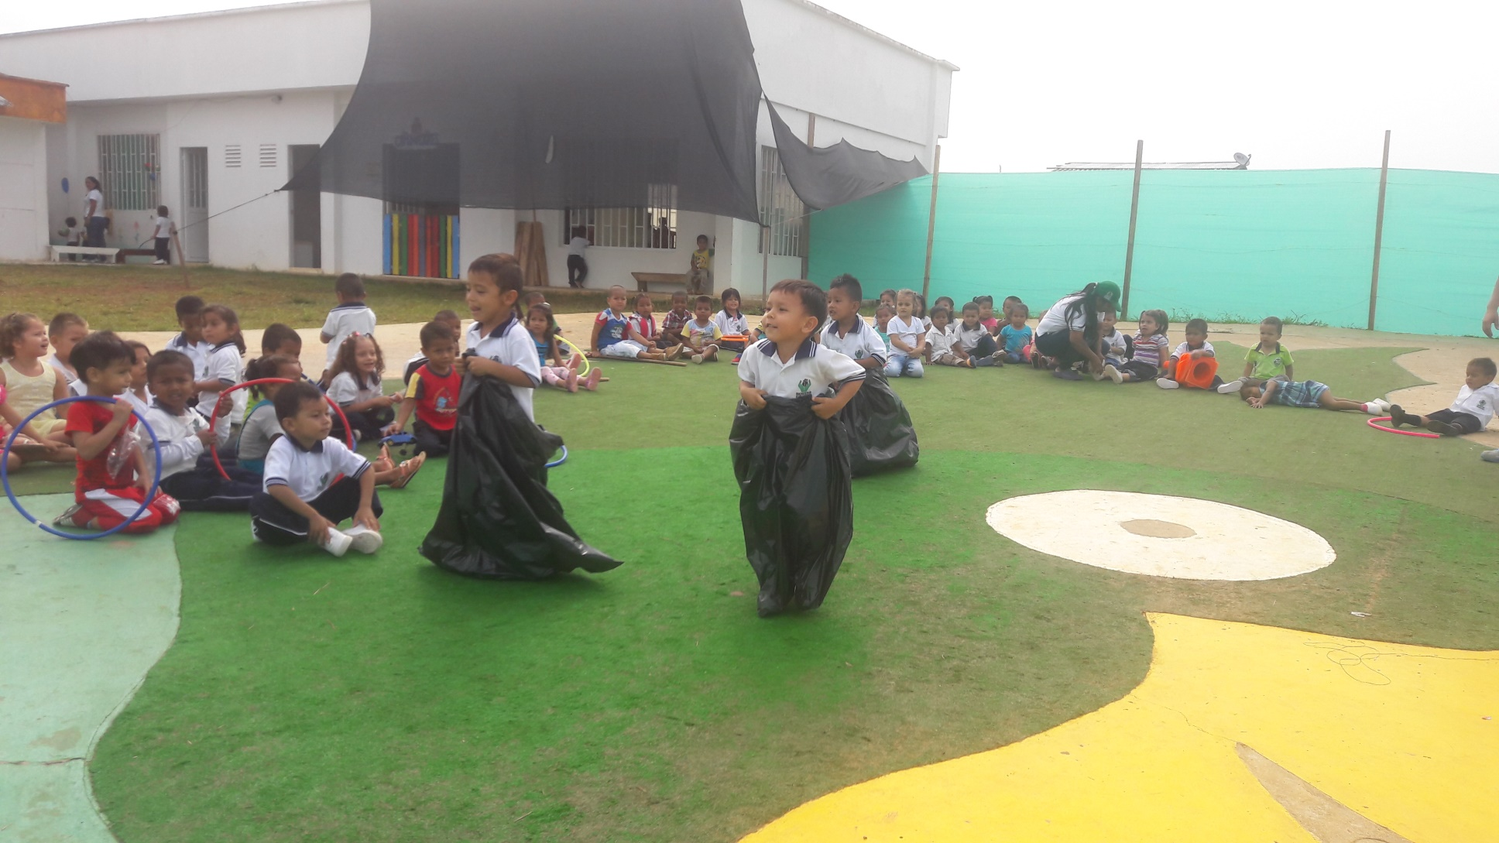
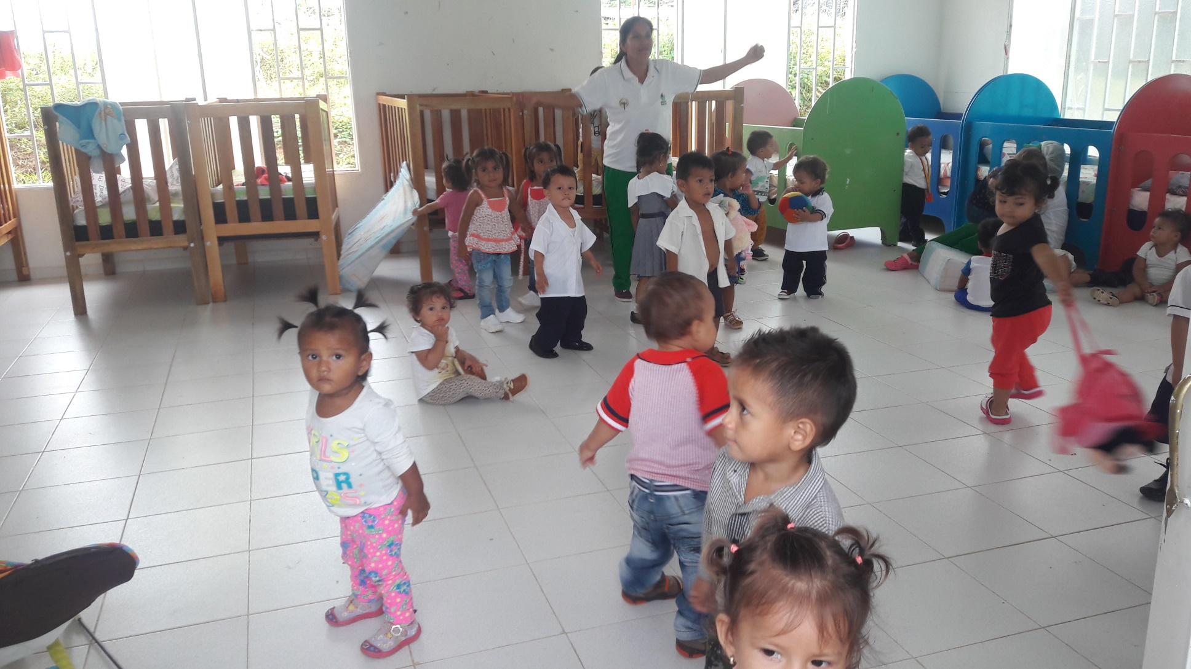
Centro de Desarrollo Infantil Institucional - CDI
Generalidades y estrategias
Como su nombre lo indica, estas modalidades funcionan en espacios institucionales especializados para atender a los niños y niñas en la primera infancia.
OBJETIVO: Garantizar el servicio de educación inicial cuidado y nutrición a niños y niñas menores de 5 años en medio institucional en el marco de la atención integral
CENTRO
ZONAL
MUNICIPIO | UD | CUPO/ USUARIO | PRESUPUESTO
PUERTO LEGUZAMO | 1 | 156 | 461.478.732

Slide 29
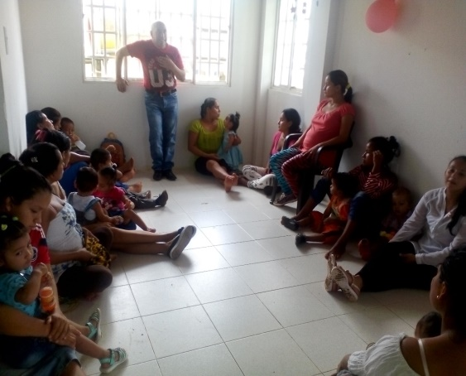
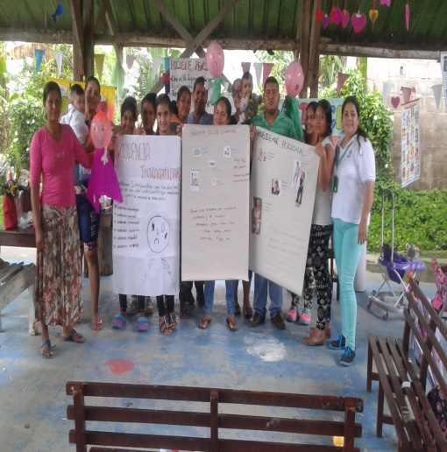
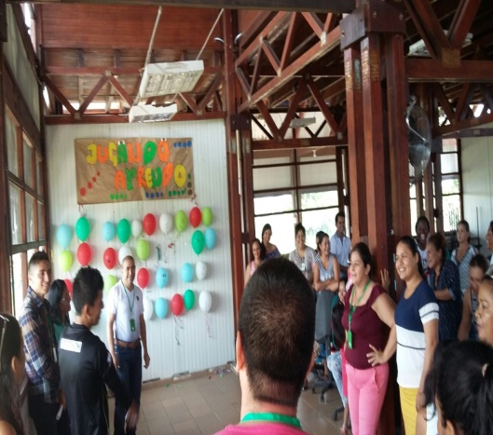
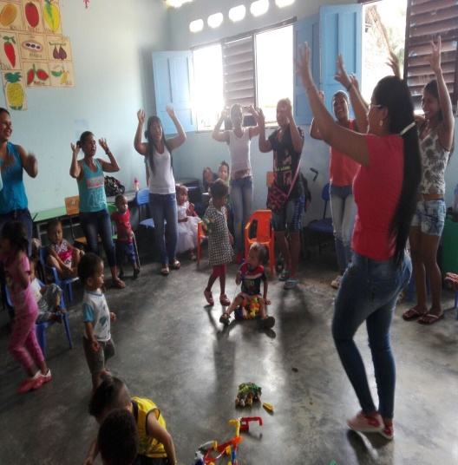
Desarrollo Infantil en Medio Familiar –Familiar Integral
Generalidades y estrategias
A QUIÉN VA DIRIGIDO: Se cuenta con 900 beneficiarios, de estos 810 son niños y niñas y 90 son madres gestantes. Los usuarios están distribuidos en 54 unidades de atención, de la cuales 20 U.A están ubicadas en la zona Urbana y 34 U.A en la zona rural . Teniendo en cuenta que busca prioritariamente fortalecer los vínculos afectivos entre los niños, las niñas y sus familias, habilidades de cuidado y de crianza, prioriza el acceso a los niños y niñas hasta los dos años de edad.
MUNICIPIO | UD | CUPO/ USUARIO | PRESUPUESTO
PUERTO LEGUZAMO | 54 | 900 | 2.087.352.900

Slide 30
900 cupos Desarrollo Infantil En Medio Familiar
UBICACIÓN DE LAS UA
Piñuña Negro | 3 UA
Puerto Ospina | 3 UA
Agua Negra | 1 UA
La Paya | 1 UA
La Nueva Paya | 1 UA
Salado Grande | 1 UA
Cecilia Cocha | 1 UA
Leguizamo | 20 UA
Samaritana | 1 UA
Isla Nueva | 2 UA
La Quebradita | 1 UA
Puerto Nariño | 1 UA
El Porvenir | 1 UA
Bellavista | 1 UA
Puntales | 1 UA
Tagua | 4 UA
El progreso | 1 UA
Jirijiri | 1 UA
Albania | 1 UA
Consara | 2 UA
Becocha guajira | 1 UA

Slide 31
HCB-Tradicional - Comunitario
Generalidades y estrategias
Los Hogares Comunitarios de Bienestar -HCB, son un servicio de atención a la primera infancia, ubicados dentro de las modalidades tradicionales, que funcionan mediante el otorgamiento de becas a Madre comunitaria
CENTRO ZONAL | UNIDADES | CUPOS | USUARIOS | PRESUPUESTO
PUERTO LEGUIZAMO | 1 | 13 | 13 | 23.309.931
PUERTO LEGUIZAMO | 1 | 13 | 13 | 23.309.931

Slide 32
Protección:

Slide 33
Protección de Niños, Niñas y Adolescentes
Generalidades y estrategias
El Proceso de Restablecimiento de Derechos busca restablecer, garantizar, promover los derechos de los Niños, niñas y adolescentes bajo los principios de interés superior, prevalencia de derechos, corresponsabilidad y exigibilidad de derechos.
La Defensoría de Familia de Puerto Leguizamo, hace parte del Sistema Nacional de Bienestar Familiar y como tal, se busca estrategias para activar el mismo en aras de lograr el objetivo del mismo.
Tenemos que por Ley y norma superior, los Niños, niñas y adolescentes deben permanecer en su medio familiar, por tanto, las medidas de restablecimiento de derechos deben ir enfocadas primeramente en fortalecer a las Familias y por ultimo a retirarlos en medio diferente como en hogar sustituto o medio de atención especializado.
El I.C.B.F. ha generado a través de sus programas de primera infancia, estrategias para prevenir la vulneración de derechos y promover la garantía y protección de los niños, niñas y adolescentes.

Slide 34
Protección de Niños, Niñas y Adolescentes
9
Total Defensores
en la
Regional
3
Total NNA
en Medio Institucional
29
Total NNA
PARD
Ubicación
9
Total NNA Colocación
Familiar (Hogares Sustitutos
17
Total NNA
en su Familia

Slide 35
PROTECCIÓN DE NIÑOS, NIÑAS Y ADOLESCENTES
Protección de Niños, Niñas y Adolescentes
__29___ Total NNA PARD MEDIDAS
__12_ Total NNA Adoptabilidad
_13_Total NNA Vulnerabilidad
_3_ Total NNA en Trámite de Adoptabilidad
4 Total NNA Sin Definición Jurídica
_____ Total NNA con Reintegro Familiar
Notes:
35

Slide 36
Hogar Gestor - Discapacidad
Objetivo
Generar procesos de transformación social que promuevan el restablecimiento y goce efectivo de los derechos de niños, niñas y adolescentes con discapacidad, y sus familias reconociendo su diversidad.
MUNICIPIO | UNIDADES | CUPOS | USUARIOS | PRESUPUESTO
LUERTO LEGUIZAMO | 6 | 6 | 6 | 23.495.340
MUNICIPIO | Hogar Sustitutos ICBF Vulneración |  |  |  | Hogar Sustituto ICBF Discapacidad |  |  |  | TOTALES
 | UD | CUPO | USUA RIO | PRESUPUESTO | UD | CUPO | USUA RIO | PRESUPUESTO | UD | CUPO | USUA RIO | PRESUPUESTO
PUERTO ASIS | 17 | 32 | 64 | 288.490.048 | 14 | 14 | 14 | 169.218.896 | 31 | 46 | 78 | 457.708.944
PUERTO LEGUIZAMO |  | 9 |  |  |  |  |  |  |  | 9

Slide 37
Protección de Niños, Niñas y Adolescentes
LOGROS | DIFICULTADES
Se ha logrado vincular a una adolescente en adaptabilidad para iniciar estudios superiores. Se ha logrado la vinculación de familias en hogar gestor. Se inicia proceso de caracterización de familias para hogar gestor victima de violencia. Se logra culminar proceso de selección de hogar sustituto para apertura de otra unidad en Puerto Leguizamo. | - El traslado de los NNA a citas medicas fuera del Municipio. El difícil acceso a algunas zonas del Municipio. Frente algunos casos, no hay coordinación del SNBF para la atención de los NNA.

Slide 38
Protección de Niños, Niñas y Adolescentes
RETOS
- Lograr la vinculación de los adolescentes que terminan grado once al convenio ASCUN para la iniciación de estudios superiores. Lograr empoderamiento de proyectos productivos de las familias en hogar gestor. Ampliar la cobertura de la red de hogares sustitutos.

Slide 39
Apoyo Formativo a Familias:

Slide 40
Familias Con Bienestar Para La Paz
Generalidades y estrategias
En el ICBF sabemos que trabajar por el bienestar de los niños y las niñas nos exige trabajar por el bienestar de sus familias, logrando el Fortalecimiento Familiar desde unos encuentros lúdicos y visitas domiciliarias, donde se contara con el acompañamiento de un equipo interdisciplinario.
Objetivo: Apoyar a familias vulnerables en el desarrollo de sus capacidades, tanto individuales como colectivas, para el fortalecimiento de vínculos de cuidado, el ejercicio de derechos y la convivencia armónica, a través de interacciones de aprendizaje-educación, facilitación terapéuticas, así como de gestiones para la activación o consolidación de redes, de manera que se logre una efectiva inclusión social
Población beneficiaria: Familias pertenecientes a red unidos, Víctimas de la Violencia, PARD, SRPA y Vulnerables.
MUNICIPIO | UNIDADES | CUPOS | USUARIOS | PRESUPUESTO (9 MESES)
PUERTO LEGUIZAMO | - | 120 | 360 | 101.381.760

Slide 41
Territorios Étnicos Con Bienestar
Generalidades y estrategias
Objetivo:
Apoyar a través de la estrategia Encuentros en Familia Étnica y sus componentes de apoyo, procesos que favorezcan el desarrollo de las familias y comunidades de grupos étnicos y que potencien sus capacidades para reafirmar su identidad cultural, sus dinámicas familiares y comunitarias, usos, costumbres y sus estructuras sociales, económicas, culturales y organizativas, por medio de acciones que mejoren sus condiciones de vida y posibiliten su crecimiento como individuos y grupos capaces de ejercer los derechos que les son inherentes.
Acciones
Fortalecimiento Familiar y Comunitario
Impulso de procesos autónomos de las comunidades
Intercambio de saberes y apuestas colectivas.
Activación de redes comunitarias.
Generación de espacios de aprendizaje y auto-reflexión.
MUNICIPIO | UNIDADES | CUPOS | USUARIOS | PRESUPUESTO (9 MESES)
PUERTO LEGUIZAMO | - | 95 | 285 | 84.000.000

Slide 42
Comunidades Rurales
Generalidades y estrategias
La modalidad Comunidades Rurales es una intervención socio-educativa para familias y comunidades de áreas rurales y rurales dispersas, para generar procesos de aprendizaje y transformación a través de sus propias experiencias y de redes colaborativas.
Fomentar formas de relacionamiento respetuosas, solidarias y de confianza.
Intervención socio-educativa para familias y comunidades de áreas rurales y rurales dispersas.
Generar procesos de aprendizaje y transformación a través de sus propias experiencias y de redes colaborativas.
MUNICIPIO | UNIDADES | CUPOS | USUARIOS | PRESUPUESTO (9 MESES)
PUERTO LEGUIZAMO | 160 | 160 | 480 | 157.181.760

Slide 43
Comunidades Rurales
RETOS
Fomentar el desarrollo familiar y comunitario en territorios que demandan una presencia institucional efectiva que facilite el avance y la consolidación de una de una Colombia en Paz. Lograr que las familia y sus integrantes se relacionan entre sí y con su entorno
RETOS
Reto fundamental del Estado la búsqueda de la equidad y de un desarrollo sostenible y democrático, orientando la oferta a poblaciones con mayores condiciones de vulnerabilidad residentes en áreas rurales

Slide 44
GRACIAS!!.

